Slide 1

APRESENTAÇÃO
PROJETO
CORVIS
Projeto de Pesquisa e Inovação
Engenharia de Software - IFG
João Pedro Neto da Silva
João Antonio André Barbosa Camilo
Corvis | Engenharia de Software - IFG | Projeto de Pesquisa e Inovação
01

Slide 2

CONTEXTO
INTRODUÇÃO
❖ A pandemia acelerou a migracao de atividades presenciais para ambientes digitais.
❖ O crescimento do EaD aumentou a demanda por plataformas mais flexiveis e atrativas.
❖ A aprendizagem online precisa lidar com concentracao, acompanhamento e continuidade.
Ponto de partida: transformar trilhas de estudo em experiencias mais visuais, progressivas e motivadoras.
Corvis | Engenharia de Software - IFG | Projeto de Pesquisa e Inovação
02

Slide 3

PESQUISA
PROBLEMA
❖ Muitas soluções gamificadas são focadas em conteúdos ou áreas específicas.
❖ Professores e instituicoes tem pouca liberdade para montar percursos personalizados.
❖ Ferramentas de apoio, como quizzes, nem sempre colocam a gamificação no centro da experiência.
❖ A falta de engajamento permanece como desafio no ensino online e autodidata.
Corvis | Engenharia de Software - IFG | Projeto de Pesquisa e Inovação
03

Slide 4

PESQUISA
QUESTÃO DE PESQUISA
❖ Como uma plataforma generica de trilhas gamificadas pode apoiar engajamento e acompanhamento de aprendizagem?
❖ Quais recursos ajudam o aluno a perceber progresso e proxima etapa?
❖ Como estruturar o software para evoluir de protótipo acadêmico para produto pesquisável?
Hipotese: fluxo visual, XP e conquistas aumentam clareza de percurso e intencao de continuidade.
Corvis | Engenharia de Software - IFG | Projeto de Pesquisa e Inovação
04

Slide 5

SOLUÇÃO
O QUE FAZER?
❖ Criar uma plataforma gamificada para ensino online e autodidata.
❖ Permitir criação e publicação de trilhas de aprendizagem.
❖ Aplicar elementos de videogame: XP, níveis, conquistas e progresso por módulo.
❖ Oferecer área administrativa para gerenciamento de trilhas, categorias e usuários.
Corvis | Engenharia de Software - IFG | Projeto de Pesquisa e Inovação
05

Slide 6

BASE TEÓRICA
REFERENCIAL TEÓRICO
❖ Gamificação em ambientes de aprendizagem: pontos, recompensas, perfis e equilíbrio de desafio.
❖ GMCLMS: evidências de maior engajamento e desempenho em LMS gamificado.
❖ Revisões sistemáticas apontam pontos, badges, leaderboards e personalização como tendências.
❖ Estudos recentes reforçam a necessidade de plataformas customizáveis e adequadas ao contexto.
Corvis | Engenharia de Software - IFG | Projeto de Pesquisa e Inovação
06

Slide 7

OBJETIVOS
OBJETIVOS
❖ Desenvolver uma plataforma web gamificada para trilhas de aprendizagem.
❖ Modelar perfis de aluno e administrador para uso educacional.
❖ Implementar progresso, módulos, XP, níveis e conquistas.
❖ Avaliar tecnicamente a arquitetura, a qualidade e as possibilidades de evolução para TCC.
Corvis | Engenharia de Software - IFG | Projeto de Pesquisa e Inovação
07

Slide 8

ARQUITETURA
ARQUITETURA IMPLEMENTADA
Fluxo: usuário -> frontend -> gateway -> microsserviços -> banco.
O gateway centraliza JWT, CORS, rotas e autorização por papel.
Auth
JWT
User
Alunos/Admin
Front
React/Vite + Nginx
API Gateway
Spring Cloud Gateway
Trilha
Catalogo
Learning
Progresso/XP
PostgreSQL
3 bancos lógicos
Corvis | Engenharia de Software - IFG | Projeto de Pesquisa e Inovação
10

Slide 9

BACKEND
MICROSSERVIÇOS
Gateway
Roteamento, JWT, CORS e autorização
Auth
Login, validação de senha e emissão de token
User
Alunos, administradores, XP total e nível
Trilha
Categorias, trilhas, módulos e conquistas
Learning
Progresso, conclusão de módulos, XP e histórico
Corvis | Engenharia de Software - IFG | Projeto de Pesquisa e Inovação
11

Slide 10

PRODUTO
FUNCIONALIDADES ENTREGUES
❖ Cadastro e autenticação de alunos e administradores.
❖ Listagem, criação e manutenção de trilhas, categorias, módulos e conquistas.
❖ Visualização de trilha por fluxo interativo com módulo atual, bloqueado ou concluído.
❖ Registro de progresso por usuário e trilha.
❖ Geração de conquistas, XP acumulado e nível do aluno.
Corvis | Engenharia de Software - IFG | Projeto de Pesquisa e Inovação
12

Slide 11

ENGENHARIA
DECISÕES DE PROJETO
❖ Separação por contextos: Auth, User, Trilha, Learning e Gateway.
❖ Gateway central para segurança, roteamento e fronteira da API.
❖ DTOs e ModelMapper para reduzir exposição direta de entidades.
❖ JPA/Hibernate com Flyway em User e Learning.
❖ Docker Compose para execução local reproduzível.
❖ ReactFlow para representar a trilha como percurso visual.
Corvis | Engenharia de Software - IFG | Projeto de Pesquisa e Inovação
14

Slide 12

QUALIDADE
VALIDAÇÃO E QUALIDADE
❖ Testes unitários de serviços com Mockito.
❖ Testes de controladores com MockMvc.
❖ Testes de inicialização de contexto Spring Boot.
❖ Migrations versionadas para User e Learning.
❖ Diagramas de fluxo, DER, caso de uso e classes como documentação de projeto.
❖ Dockerfiles multi-stage para frontend e backend.
Corvis | Engenharia de Software - IFG | Projeto de Pesquisa e Inovação
15

Slide 13
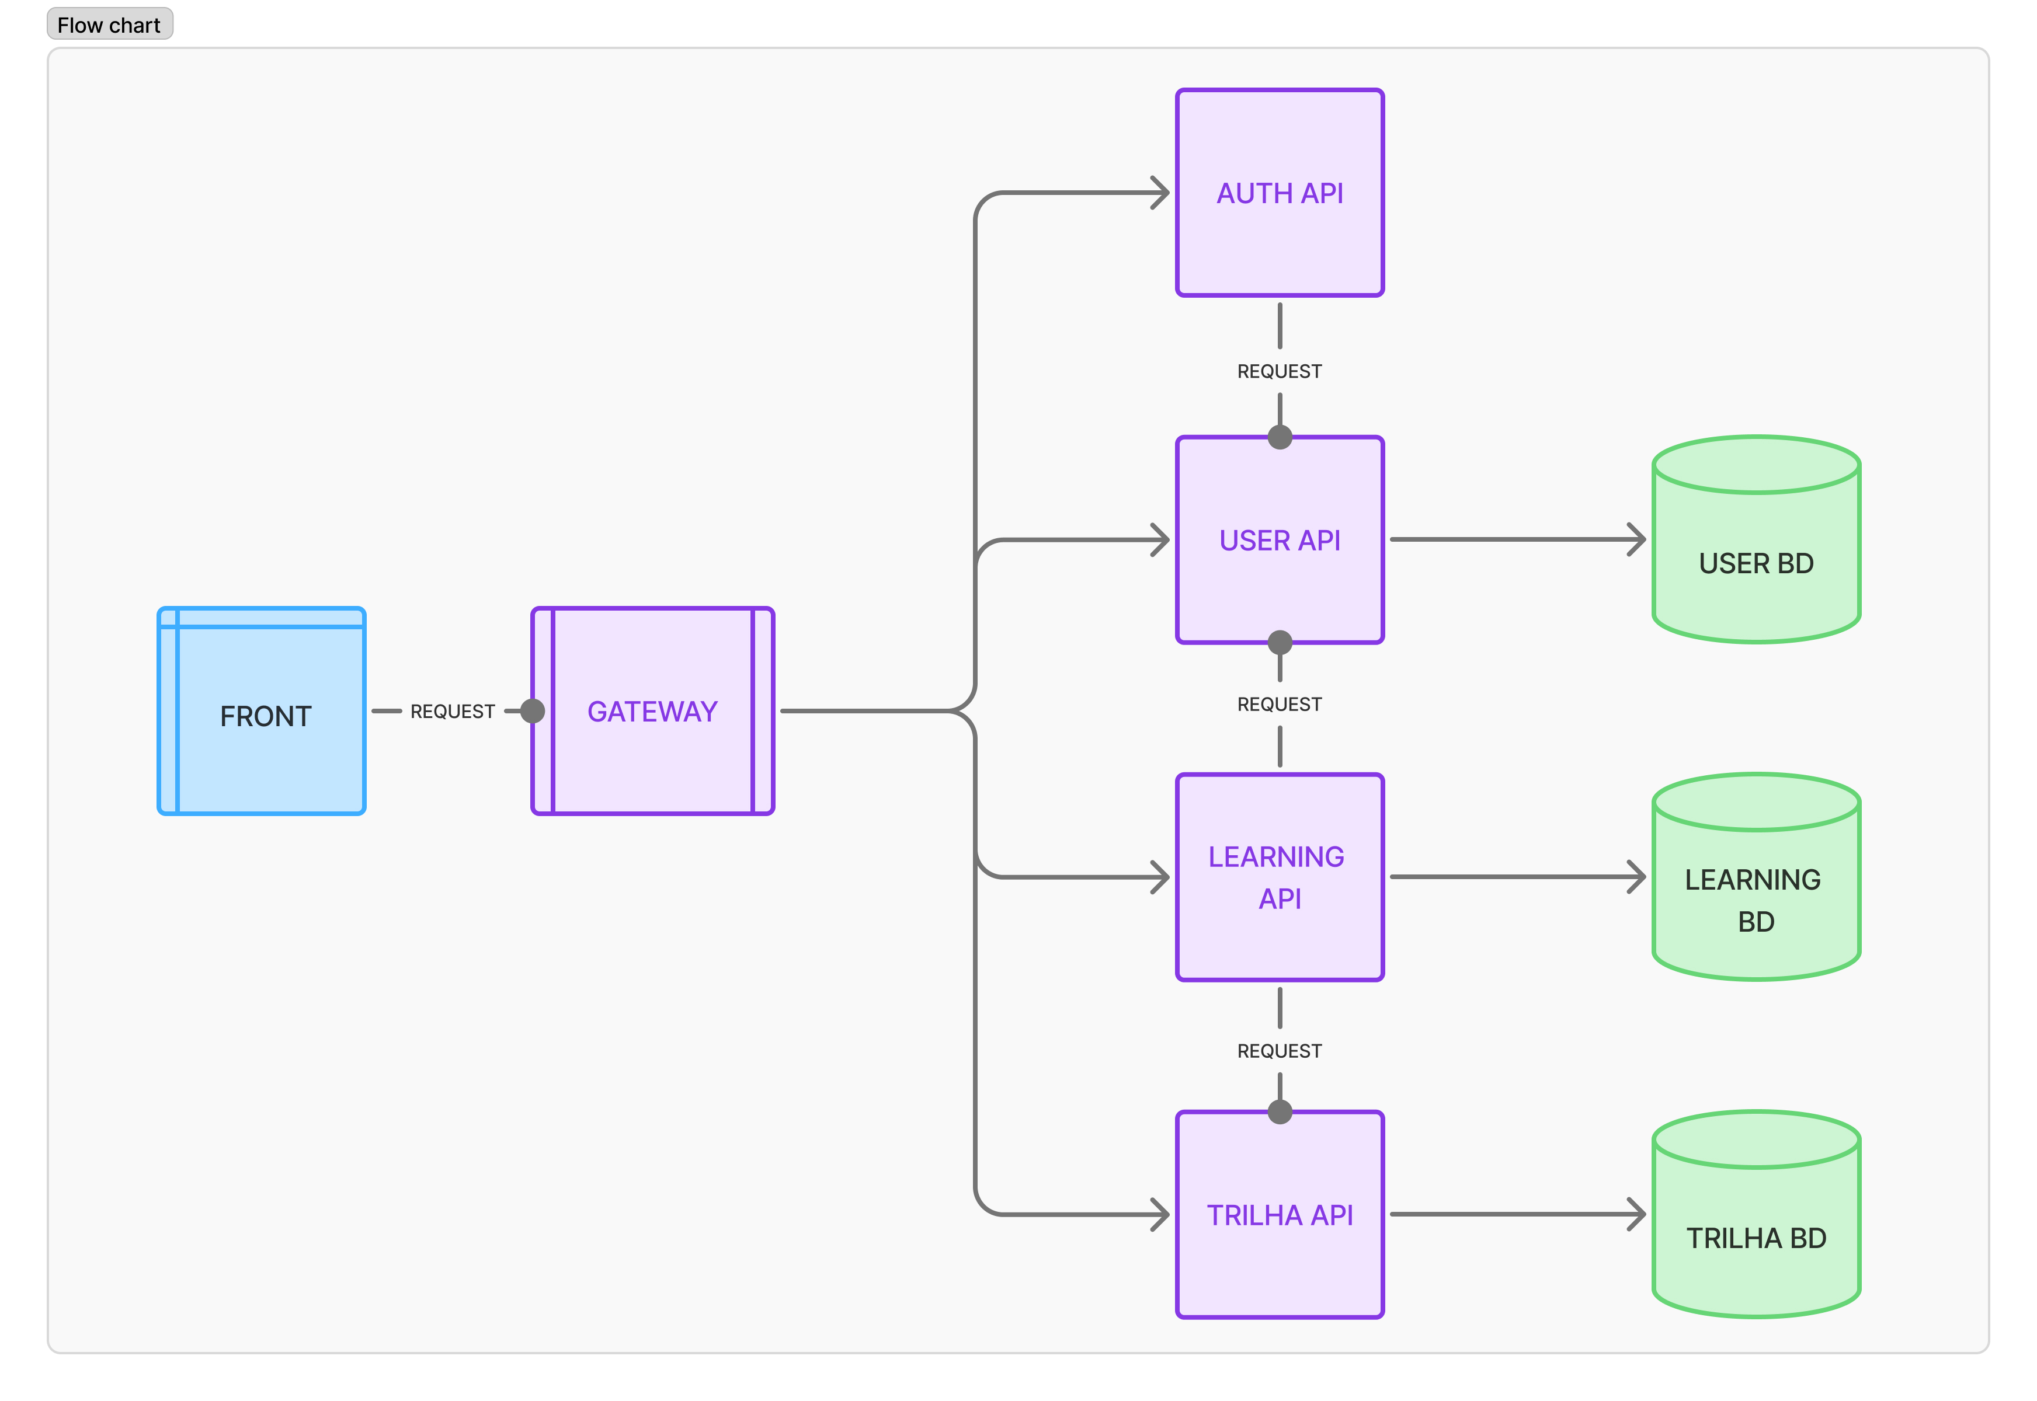
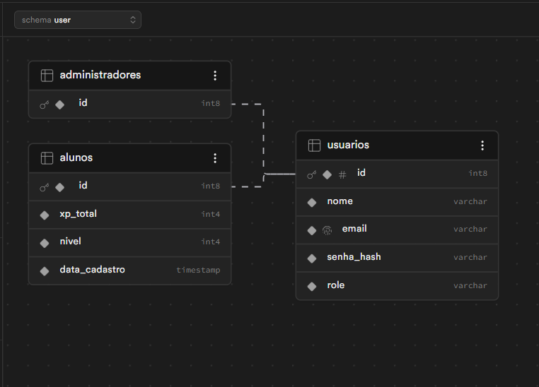
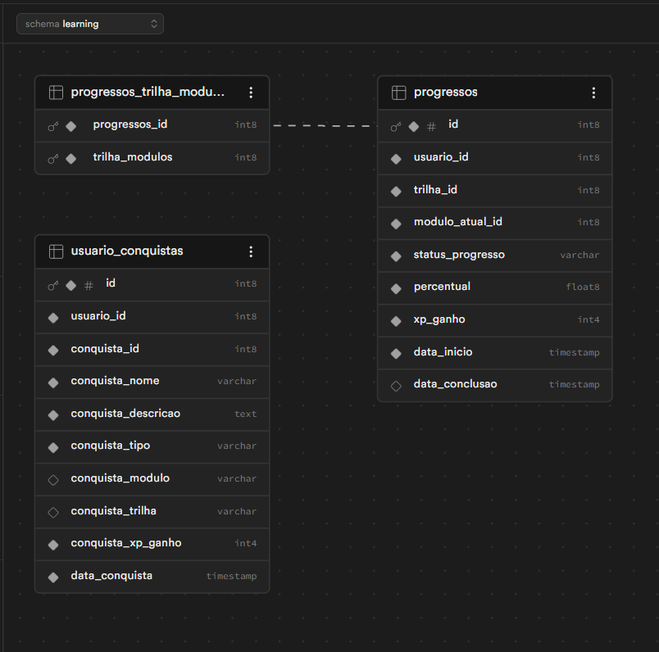
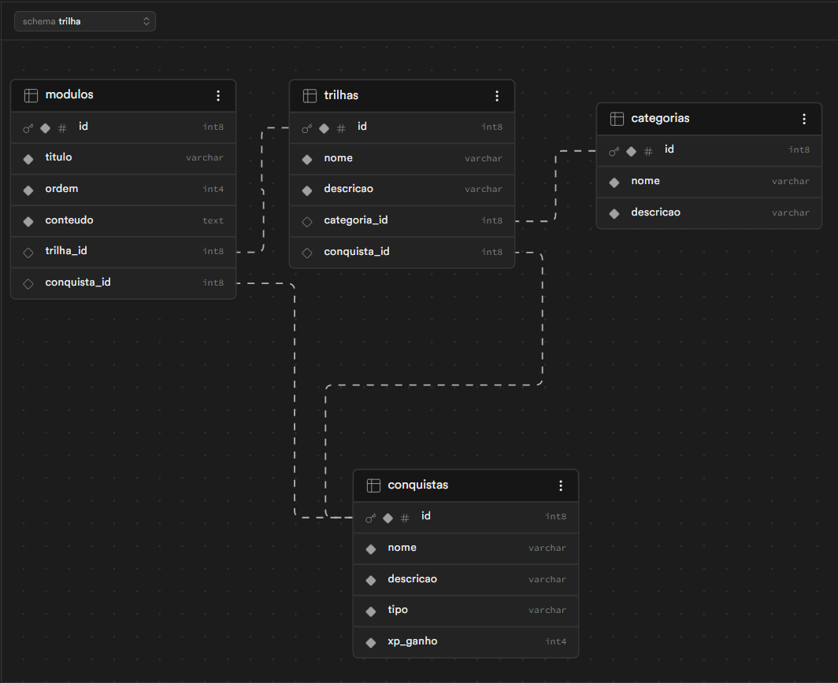
EVIDÊNCIAS
EVIDÊNCIAS DO PROJETO
O repositório também contém artefatos de modelagem usados como evidências de engenharia: fluxo geral, DERs, classes e casos de uso.
Fluxograma
DER - User
DER - Learning
Corvis | Engenharia de Software - IFG | Projeto de Pesquisa e Inovação
17

Slide 14

CONCLUSÃO
CONCLUSÃO
Saiu de uma proposta conceitual para um protótipo funcional.
Entregou arquitetura distribuída com gateway e microsserviços.
Implementou trilhas, progresso, XP, níveis e conquistas.
Gerou base técnica suficiente para pesquisa aplicada e futuro TCC.
Corvis | Engenharia de Software - IFG | Projeto de Pesquisa e Inovação
20

Slide 15
REFERÊNCIAS
Referências
- FARDO, Marcelo Luis. A gamificação aplicada em ambientes de aprendizagem. RENOTE, 2013.
- AHMED, Hosnia M. M.; EL-SABAGH, Hassan A.; ELBOURHAMY, Doaa M. Effect of Gamified, Mobile, Cloud-Based LMS on student engagement and achievement. IJETHE, 2025.
- KHALDI, Amina; BOUZIDI, Rokia; NADER, Fahima. Gamification of e-learning in higher education: a systematic literature review. Smart Learning Environments, 2023.
- COSTA, Marcus Vinicius Silva; COSTA, Mauricio Jose Morais; BOTTENTUIT JUNIOR, João Batista. Gamificação e inovação na aprendizagem de programadores. RICS, 2024.
- SABBAG, Deise; SOUSA, Dayane Teixeira de. Gamificação na organização do conhecimento. REBECIN, 2025.
- Analise_Tecnica_Corvis.docx. Relatório técnico do projeto Corvis, 2026.
Corvis | Engenharia de Software - IFG | Projeto de Pesquisa e Inovação
21

